Slide 1
Будущее принадлежит тем,
Кто свято верен своей мечте.
Элеонора Рузвельт
ФАКУЛЬТАТИВНЫЕ ЗАНЯТИЯ В СИСТЕМЕ ПРОФОРИЕНТАЦИОННОЙ РАБОТЫ

Slide 2
Результаты профориентационной работы
ВУЗы – 26 выпускников
ССУЗы – 37 выпускников
Результаты профориентационной работы за 2009-2011 г. г.
Всего 96 выпускников
ПТУ– 28 выпускников
Трудоустроены– 5 выпускников

Slide 3
ФАКУЛЬТАТИВЫ
по предметам гуманитарного цикла
естественно-математического цикла
воспитательной направленности
профессиональной направленности

Slide 4
Этапы работы учителя-предметника
1. Выделение в программном материале тем, в изложение которых целесообразно включить профориентационный материал.
2. Определение формы подачи профориентационного материал (деловая игра, дискуссия, экскурсия на производство), наиболее соответствующей содержанию той или иной темы. Подбор наглядных пособий.
3. Изучение литературы об областях экономики и основных профессиях, связанных с программным материалом по данному предмету (особое внимание уделяется востребованным рабочим профессиям своего региона).
4. Изучение интересов и склонностей учащихся.
5. Регулярное проведение индивидуальной работы с учащихся с целью формирования у них интересов и склонностей к изучаемому предмету и профессиям, связанным с этим предметом.
6. Обновление экспонируемых материалов о профессиях, связанных с изучением данного предмета, в учебном кабинете.

Slide 5
Профориентационные задачи
а) знакомство учащихся с различными профессиями, раскрытие их социальных, экономических и психологических сторон;
б) информирование учащихся о путях получения избранных профессий, об учебных заведениях, профилирующих предметах, сроках обучения, перспективах профессионального роста;
в) формирование позитивного отношения к труду в сфере материального производства и к профессиям, в которых ощущается острая необходимость в данном регионе;
г) углубление представлений об особенностях некоторых видов профессиональной деятельности;
д) формирование профессиональных интересов, стойких социально- трудовых компетенций и мотивированных профессиональных намерений, которые базируются на знании своего внутреннего мира. А также на социально- экономических потребностях общества.

Slide 6
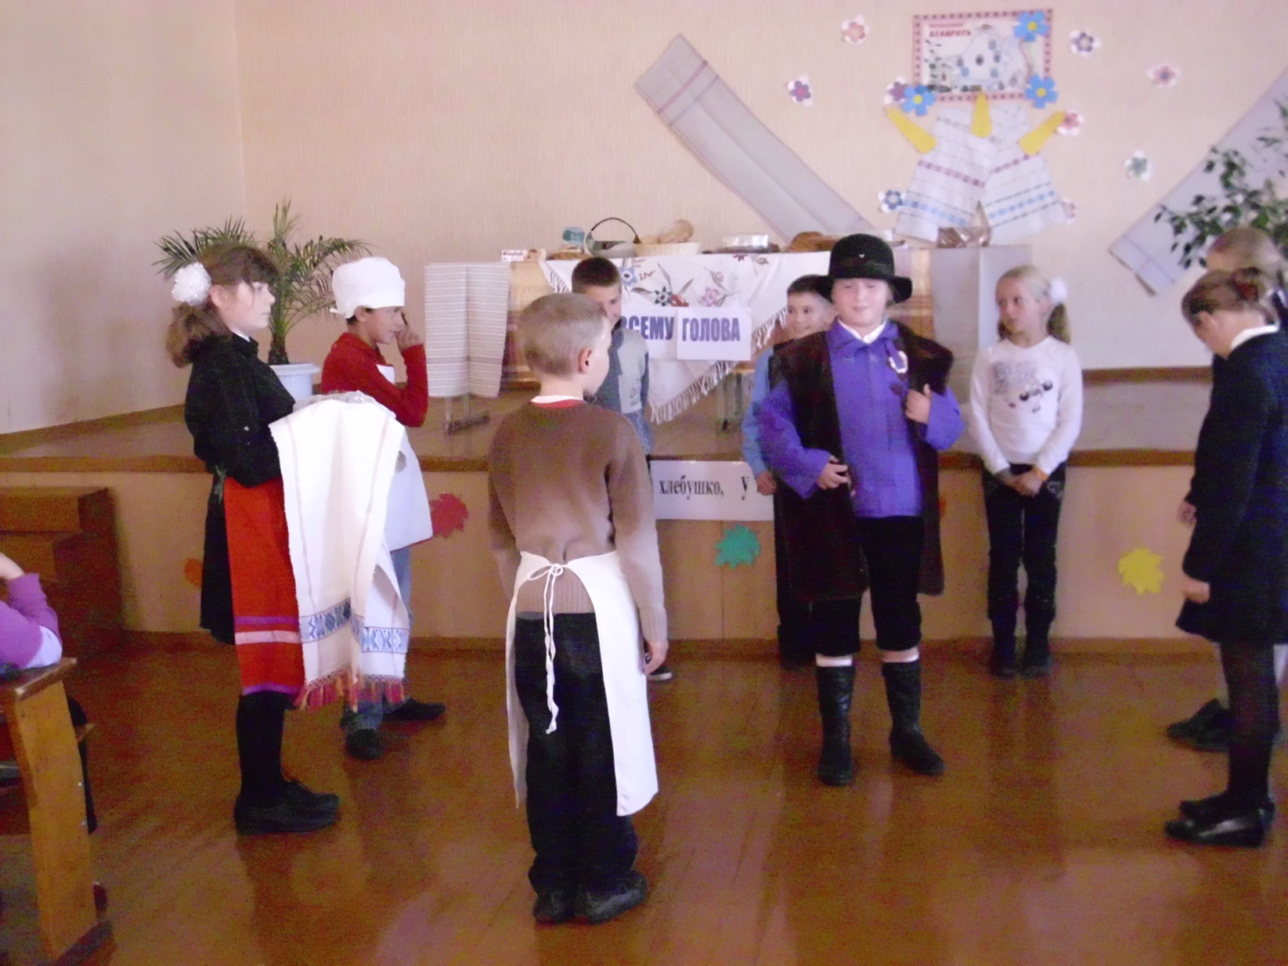
Праздник «От зёрнышка до каравая»

Slide 7
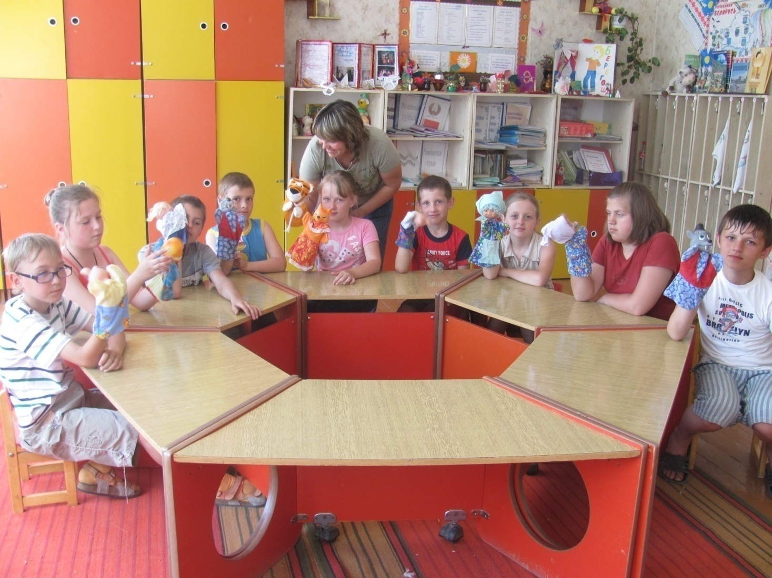
Через творчество – в профессию

Slide 8
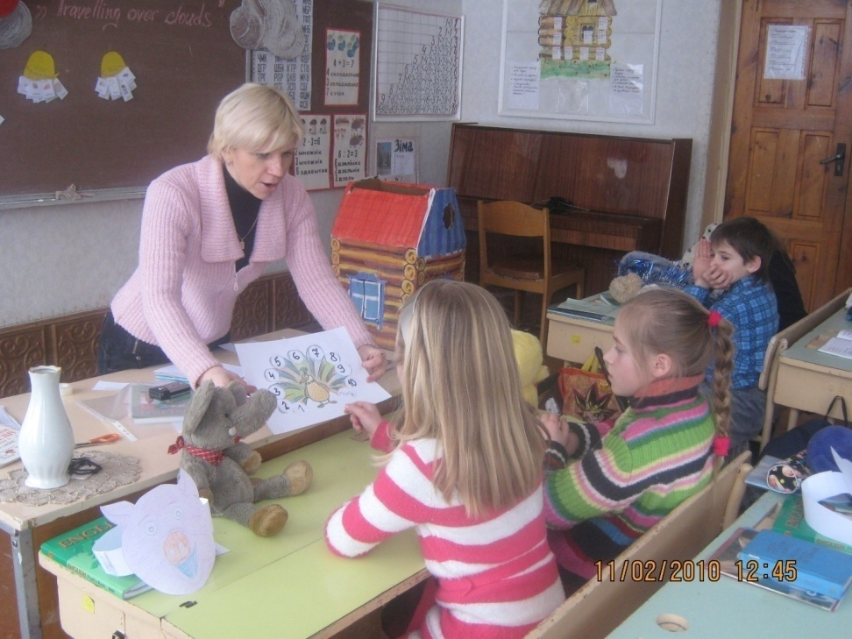
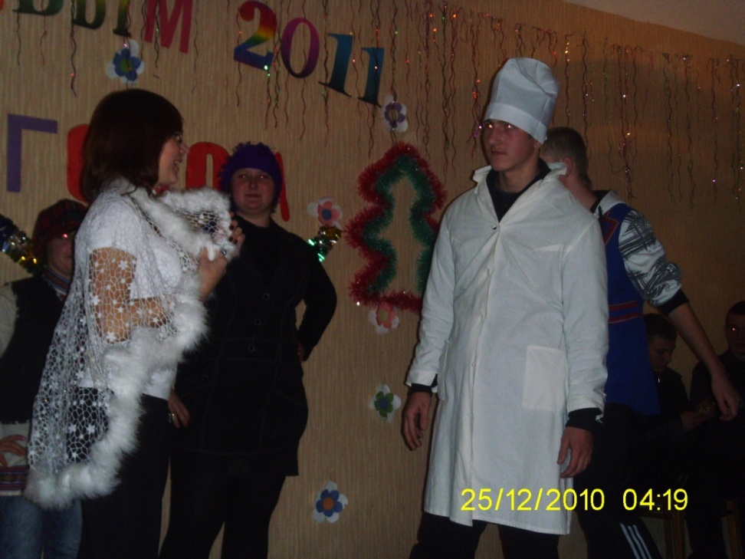
Фестиваль профессий

Slide 9
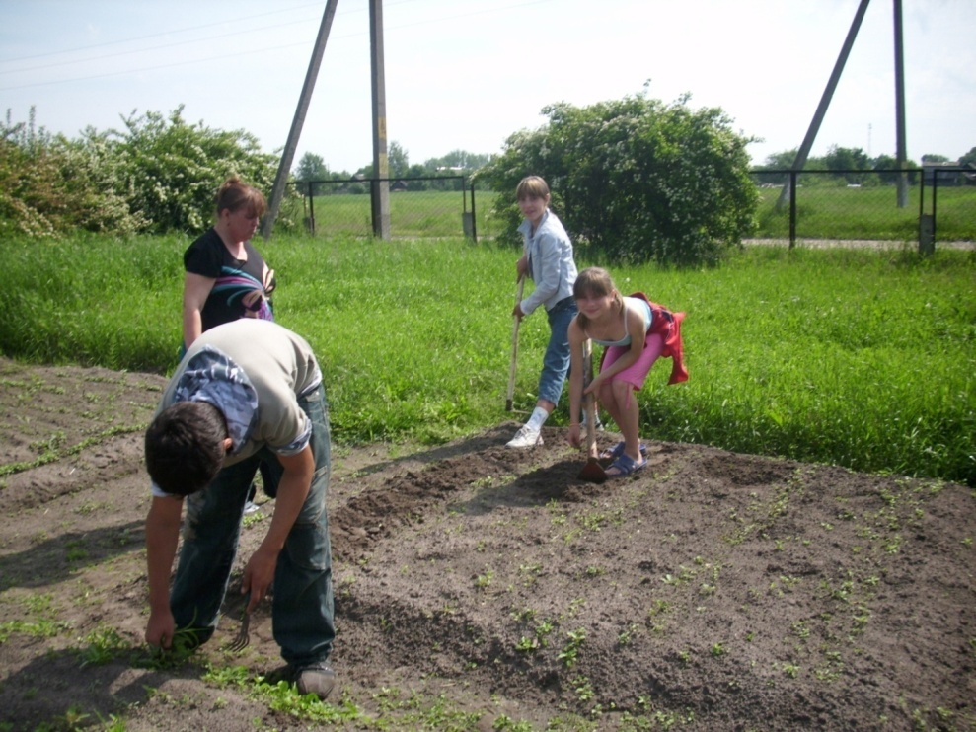
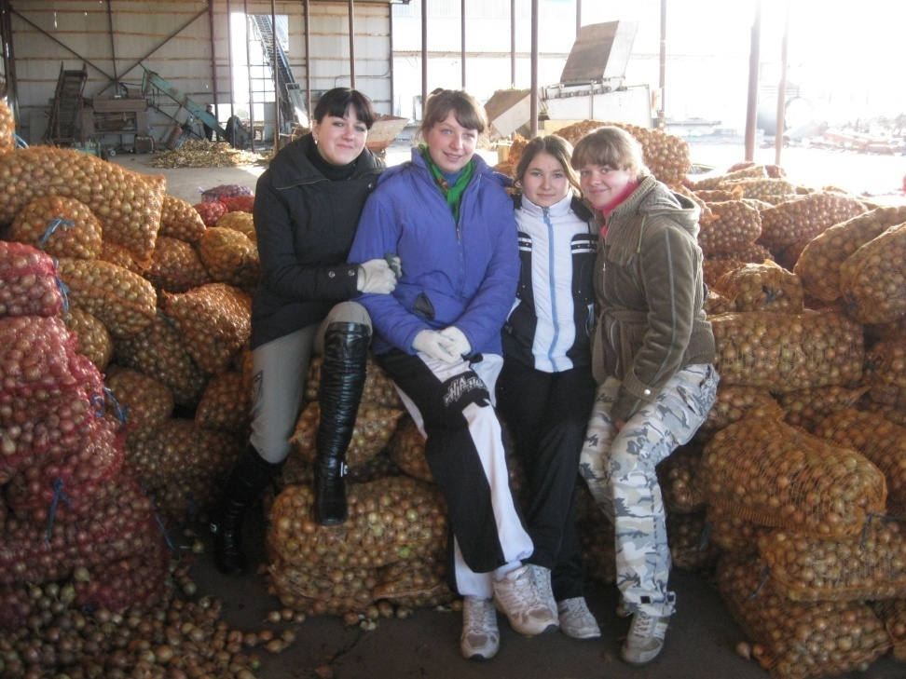
Знакомство с профессиями родного села

Slide 10
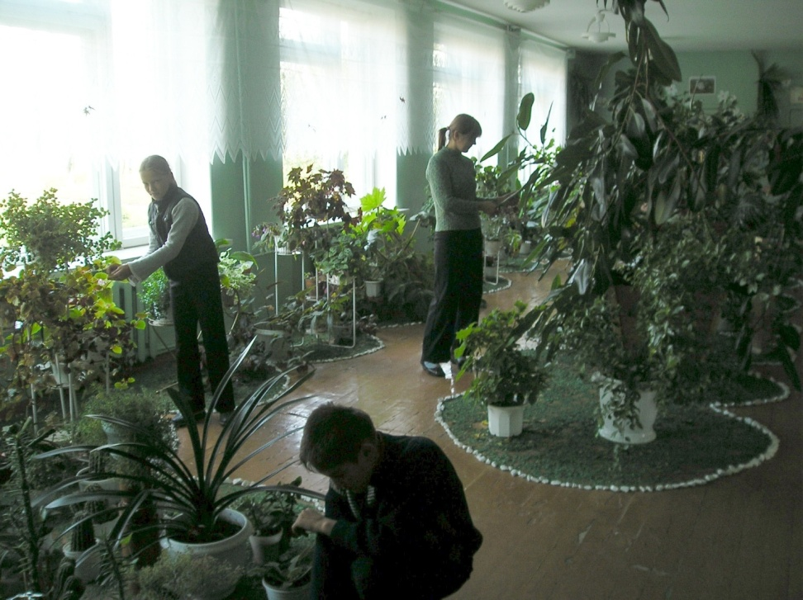
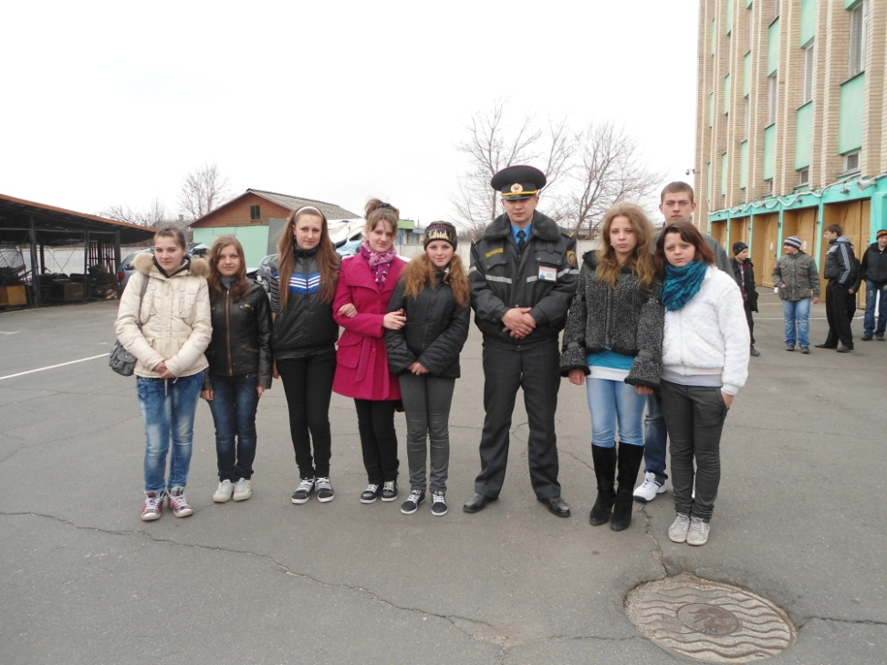
На пути к выбору профессии

Slide 11
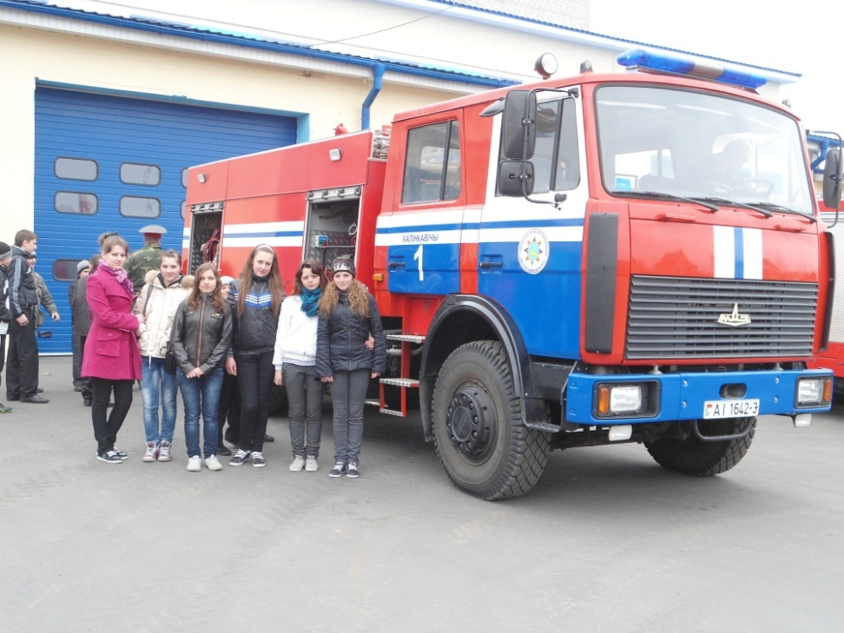
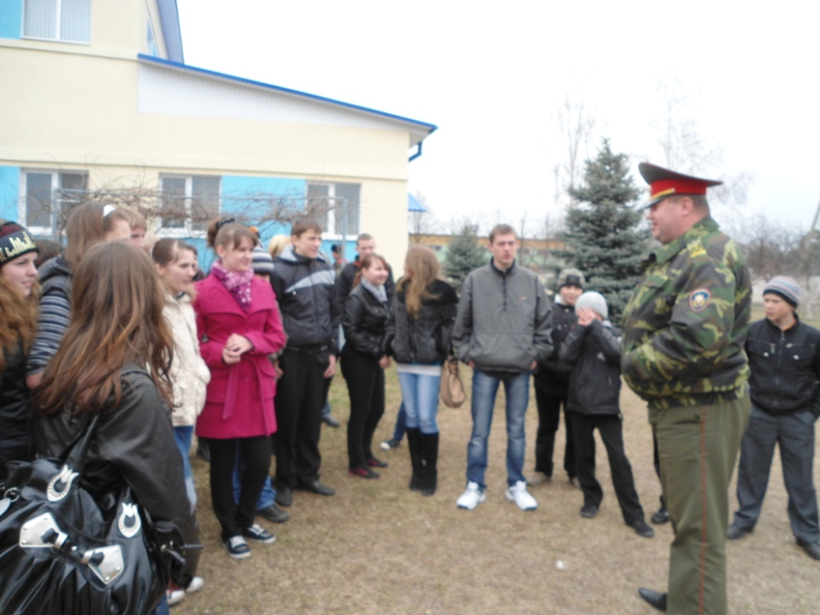
Все работы хороши – выбирай на вкус!

Slide 12
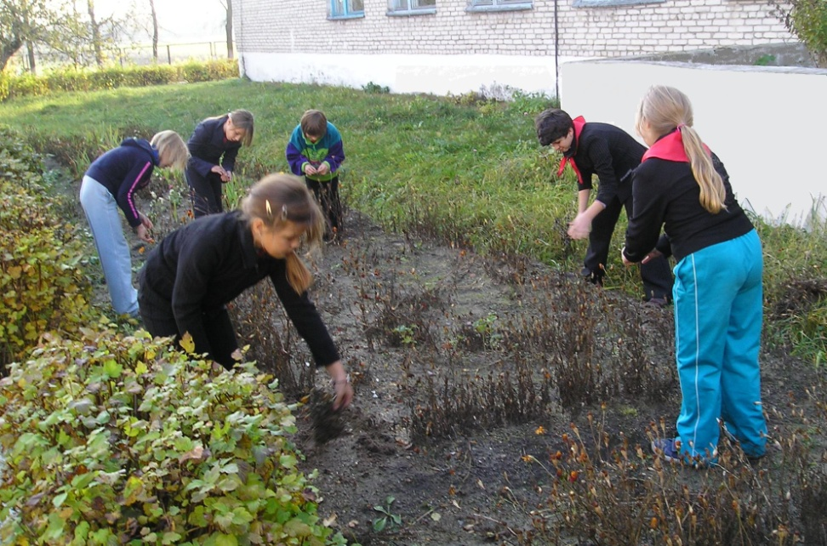
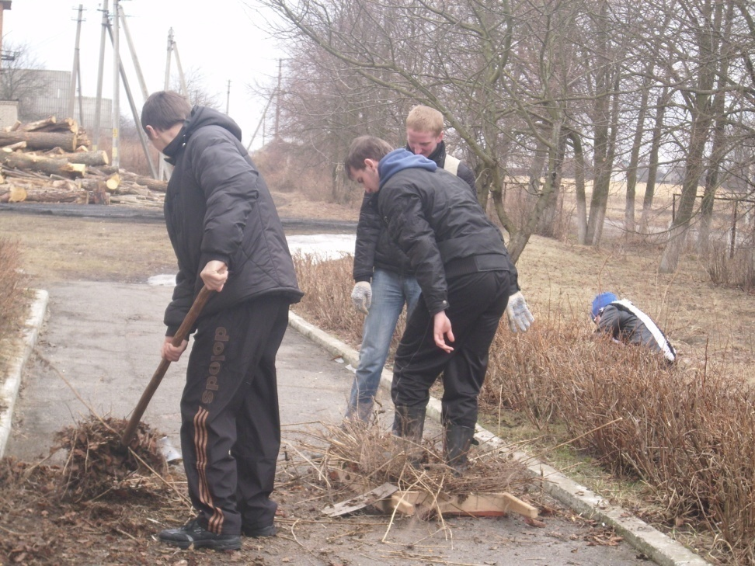
Трудовые десанты

Slide 13
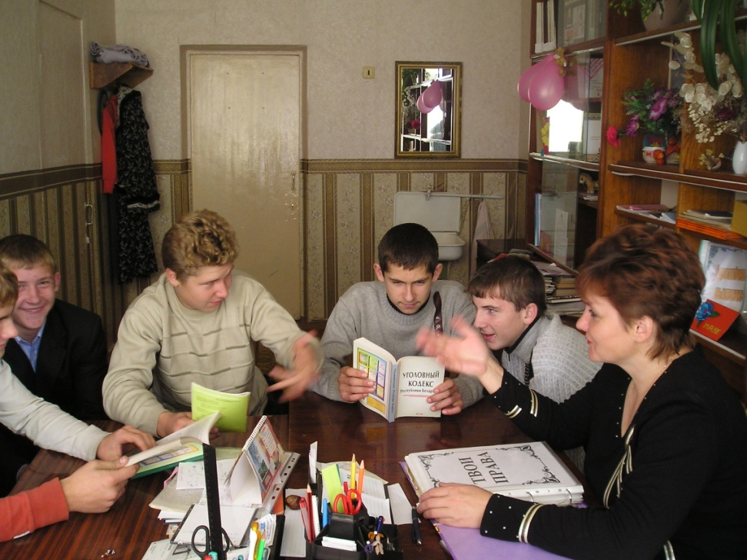
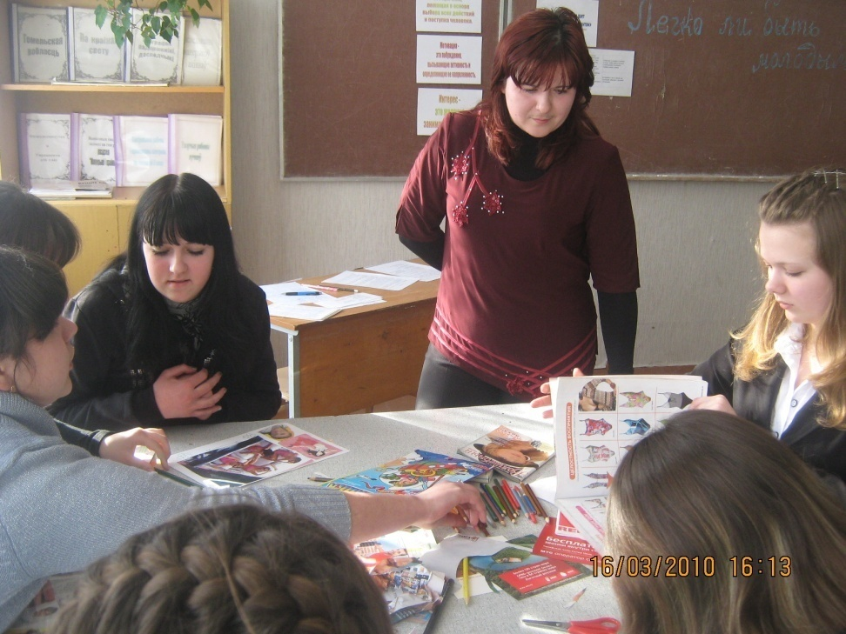
На пути к выбору профессии

Slide 14
Факультативы профориентационной направленности
«Здоровый образ жизни»
(2,3 классы)
«Измерять значит познавать» (физика, 6класс)
«Физика вокруг нас»
(8класс)
Профессиональное обучение по специальности «портной»
(10,11 классы)
Профессиональное обучение по специальности «тракторист - машинист» (10,11 классы)
«Моё профессиональное будущее» (9 класс)

Slide 15
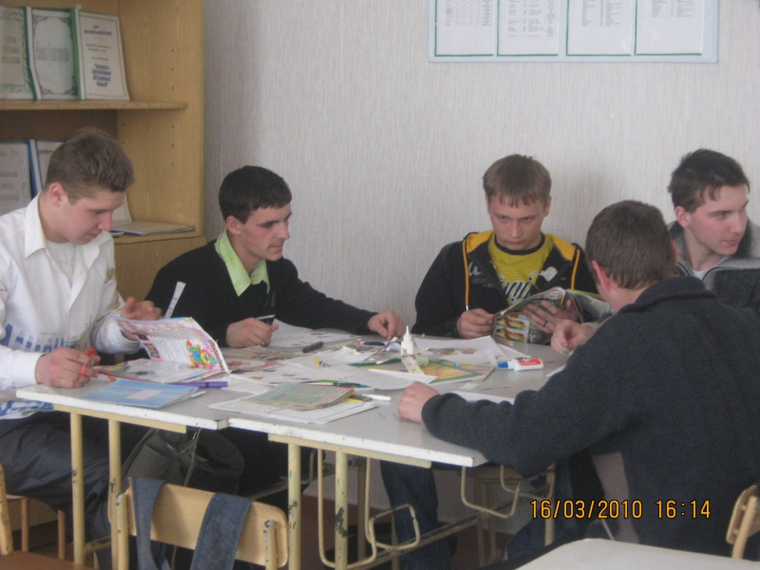
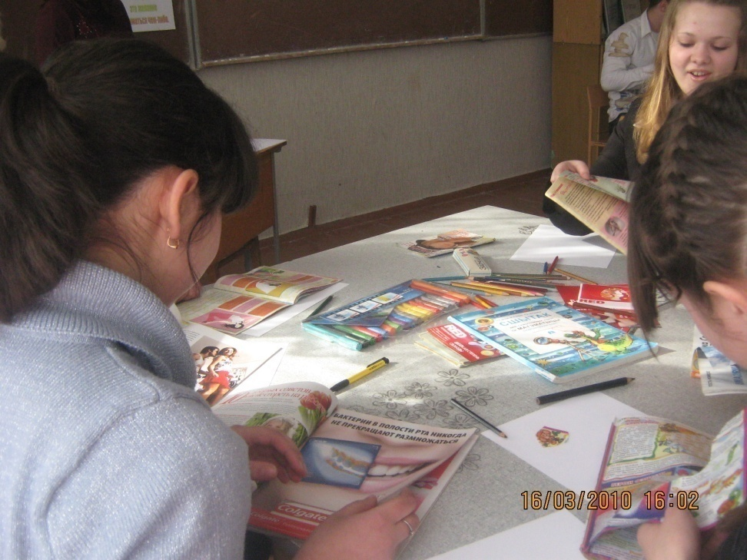
Факультативное занятие
«Моё профессиональное будущее» в 9 классе

Slide 17
Диагностика интересов учащихся
Направление | % | Направление | %
Физкультура и спорт | 37 | Сфера обслуживания | 9
Электроника, радиотехника, электротехника | 28 | Журналистика, связи с общественностью, реклама | 9
Информационные технологии | 25 | Физика | 9
Техника, механика | 21 | Право, юриспруденция | 9
Военные специальности | 21 | Строительство | 7
Психология | 19 | Иностранные языки, лингвистика | 4
Медицина | 16 | Геология | 4
Биология | 16 | География | 4
Обработка материалов | 16 | История | 4
Транспорт, авиация, морское дело | 14 | Экономика, бизнес | 4
Сценическое мастерство | 12 | Химия | 2
Лёгкая и пищевая промышленность | 11 | Музыка | 2

Slide 18
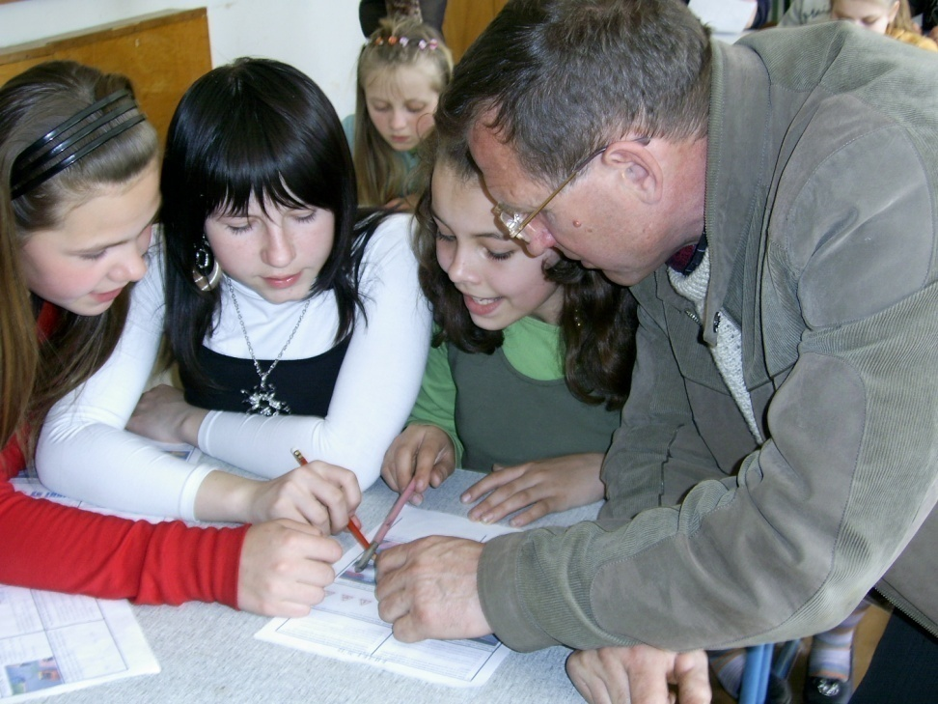
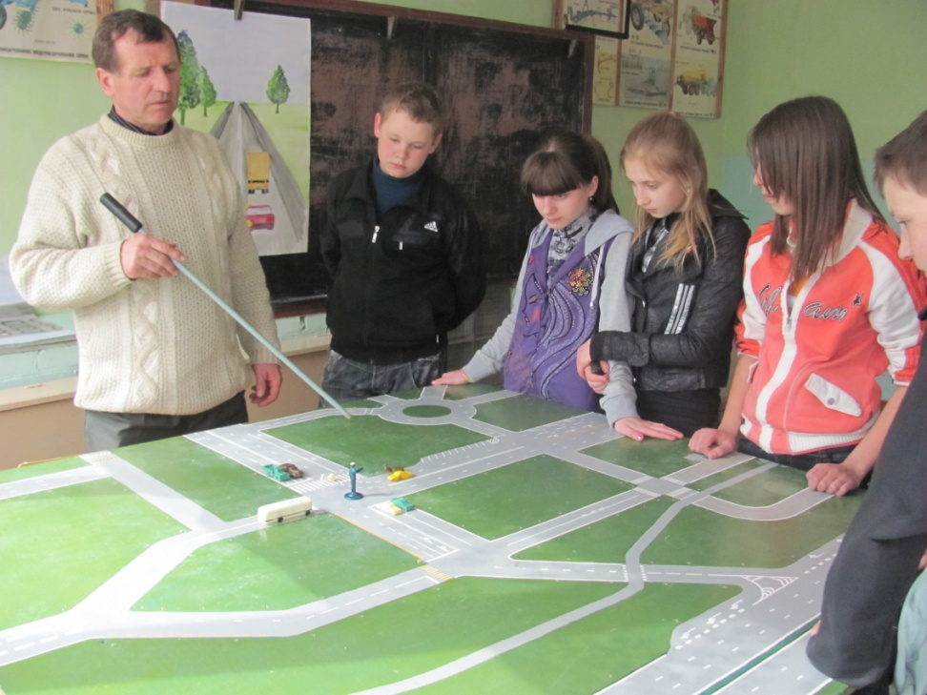
Профессиональная подготовка по специальности «Тракторист – машинист»

Slide 19
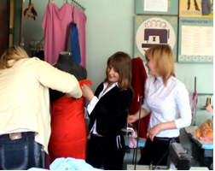
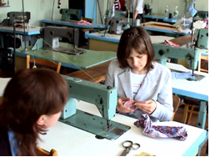
Профессиональная подготовка по специальности «Портной»

Slide 20
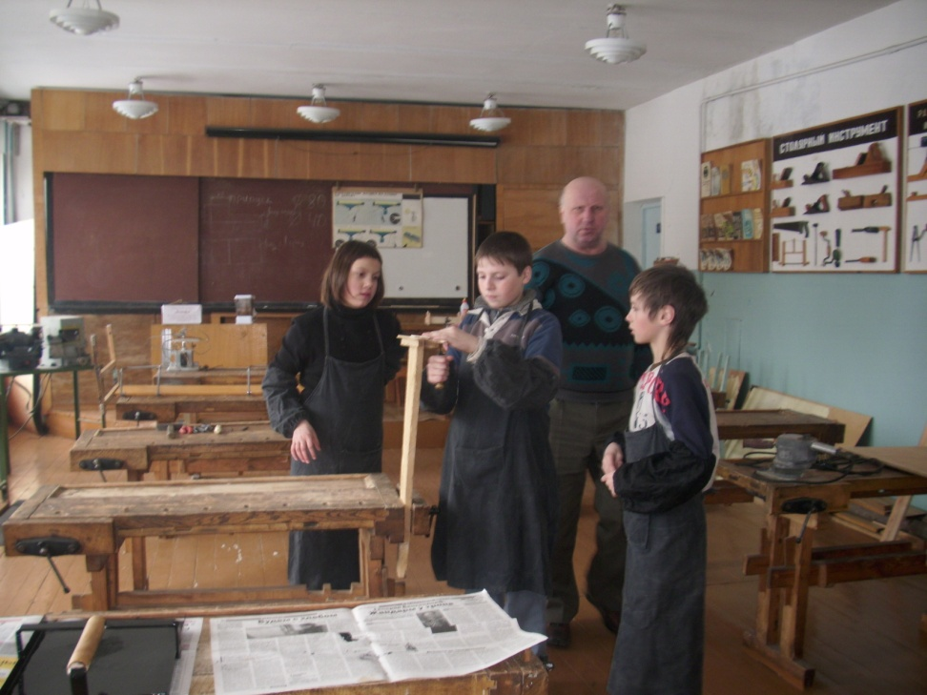
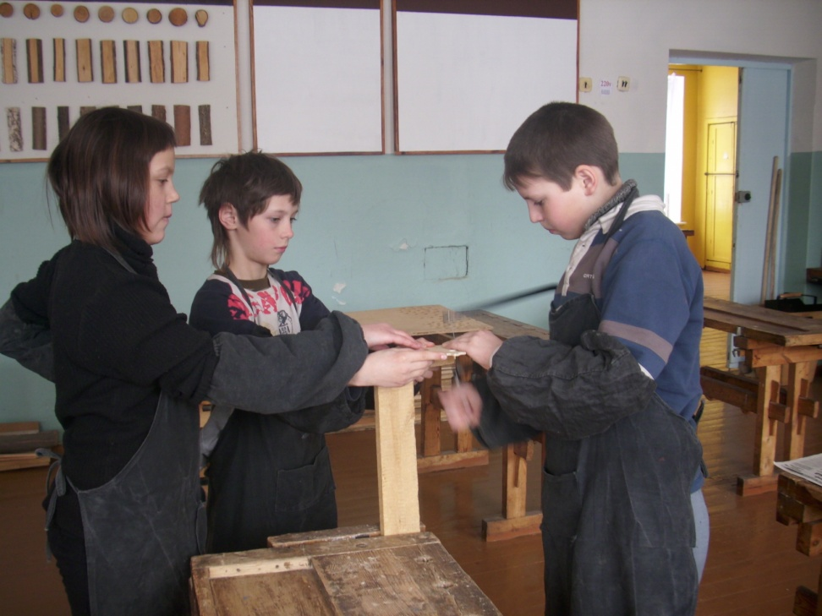
Занятия в школьных мастерских

Slide 21
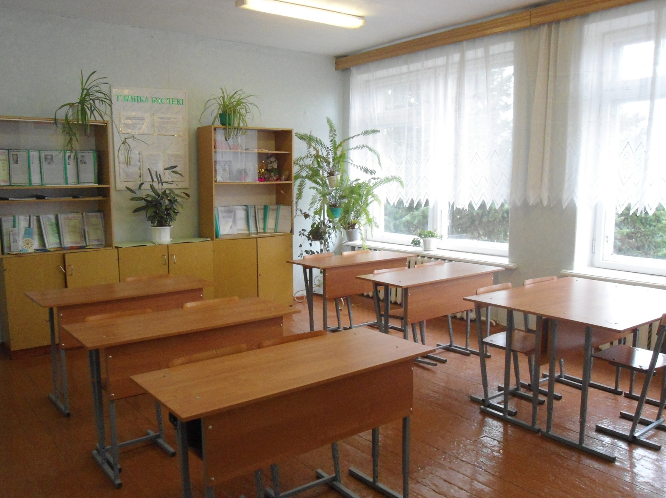
Кабинет профориентации

Slide 22
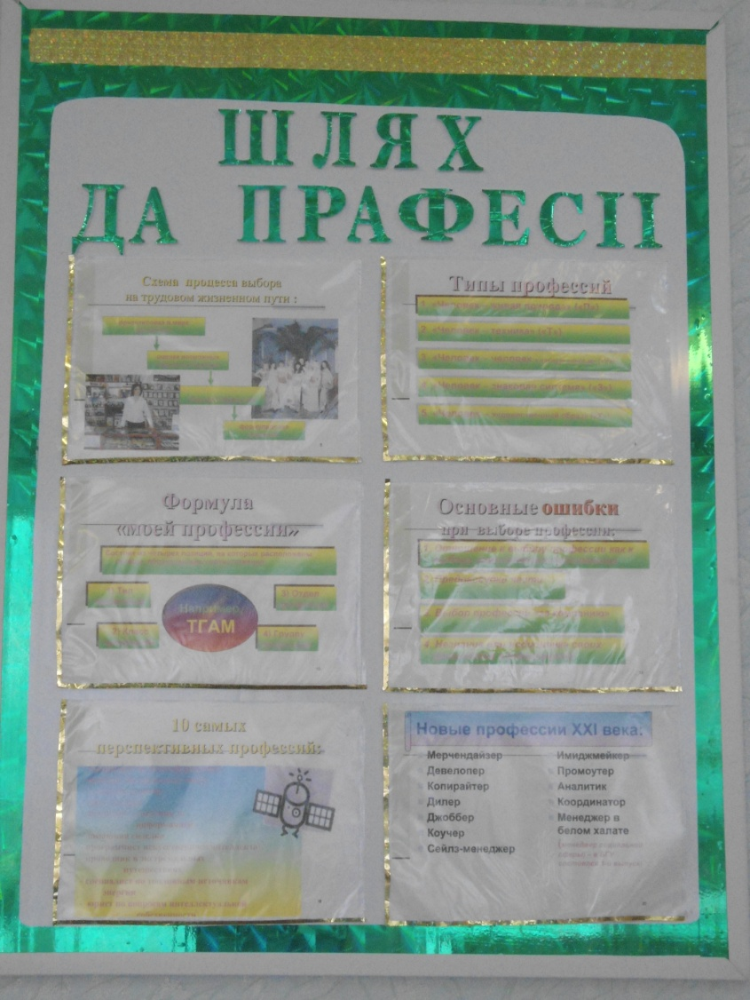
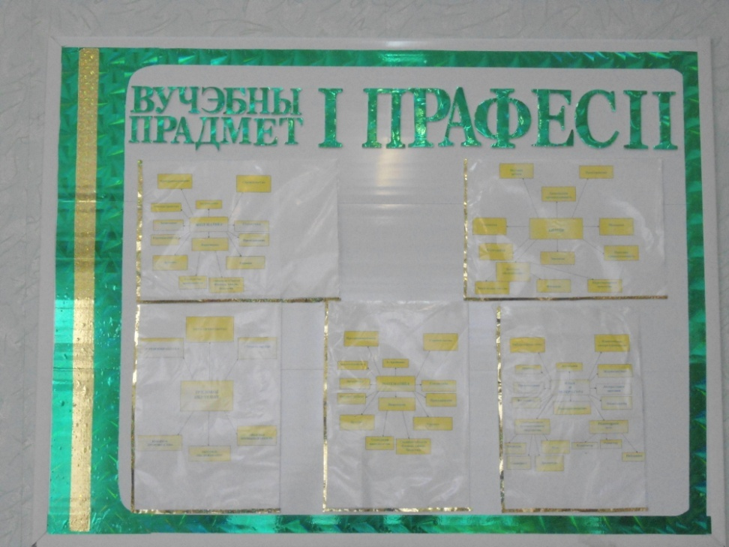
Информационные стенды

Slide 23
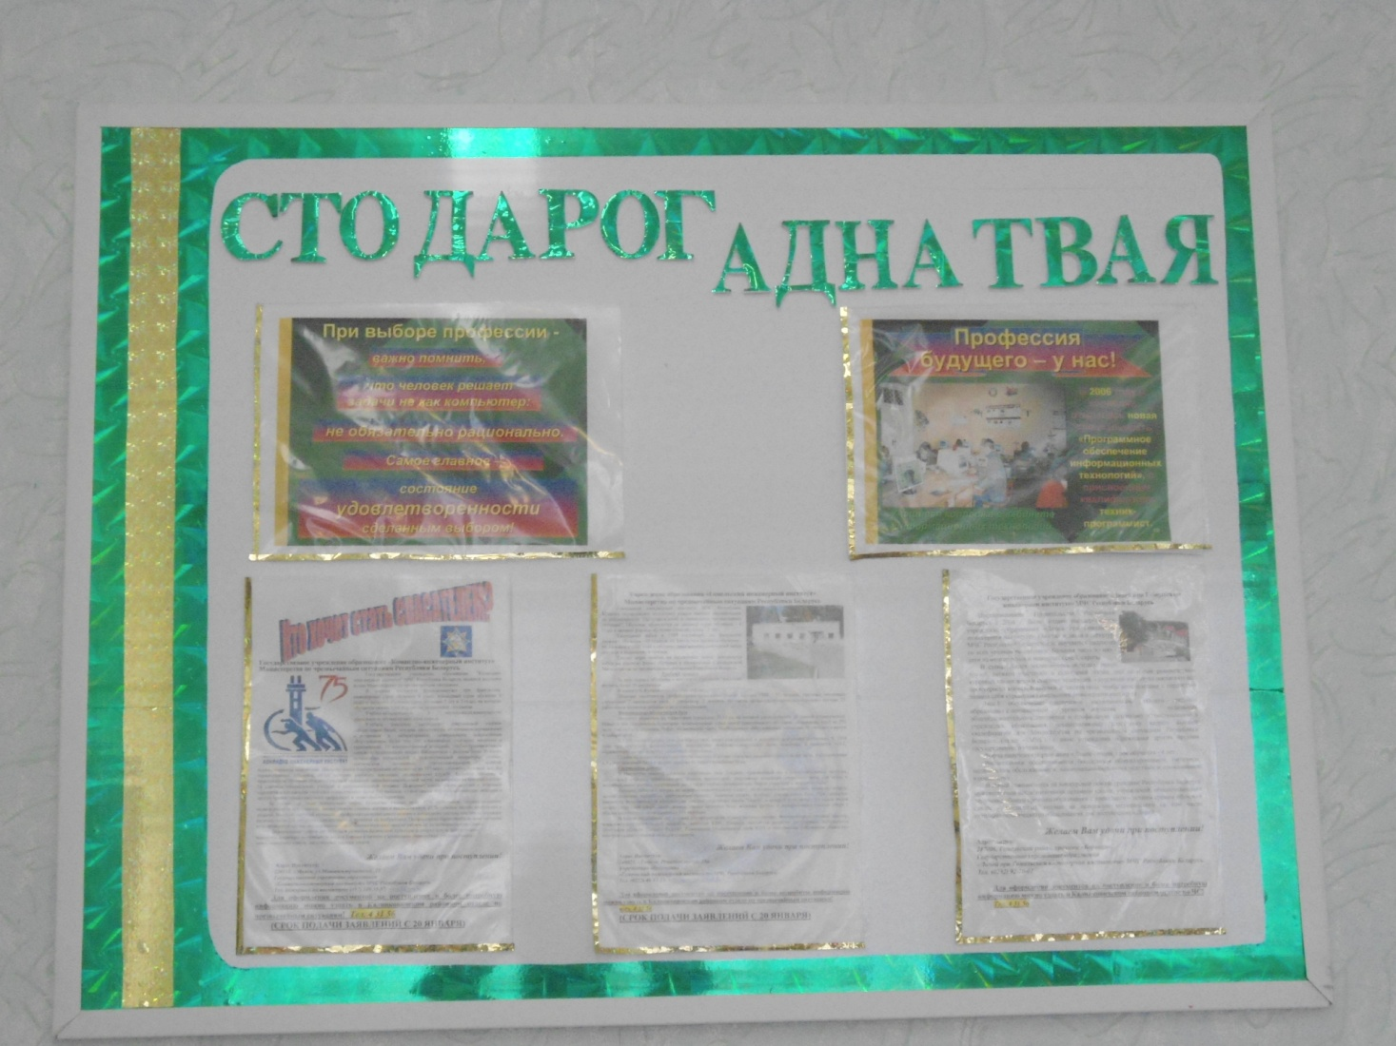
Информационные стенды

Slide 24
При выборе профессии – важно помнить,
что человек решает задачи не как компьютер:
не обязательно рационально.
Самое главное –
состояние УДОВЛЕТВОРЕННОСТИ сделанным выбором!

